Slide 1
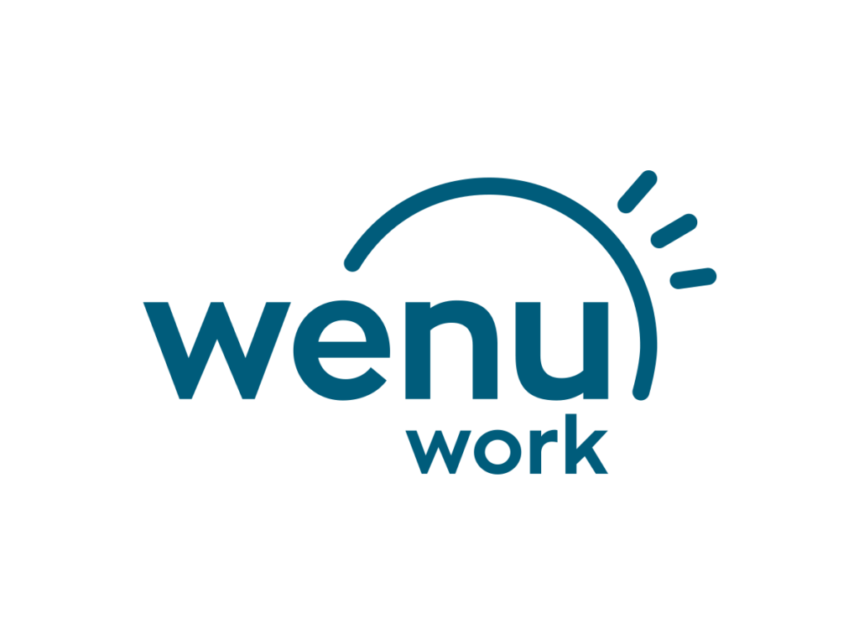
Mejora de Dashboard
Plataforma de Eficiencia Energética WenuWork

Slide 2
PROBLEMATICA
WenuWork es una plataforma que te permite medir y gestionar el consumo y eficiencia energética de los espacios donde estén instalados los módulos a través de un sistema conectado por internet, sin embargo los encargados de monitorear este sistema tienen poca interacción con el mismo, por ende no lo aprovechan al 100%, hay un desaprovechamiento de las bondades del sistemas por falta de interés o desconocimiento de cómo se usa el sistema, o para que sirve cada item.
En resumen es un sistema que no es muy amigable con el usuario y se requiere que se mejore la usabilidad y visual de la plataforma.

Slide 3
INSIGHTS
En la investigación y análisis de la plataforma aparecieron los siguientes insights:
Lenguaje Complejo, poco amigable con el usuario
Desconocimiento de uso de información requieren para sacarle el máximo provecho.
Poco tiempo disponible para ver la plataforma
Falta de Kpi´s importantes para el usuario.

Slide 4
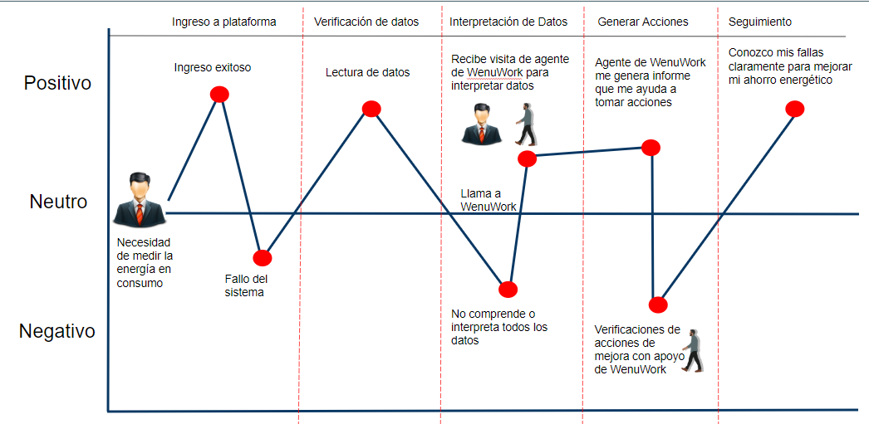
VIAJE DEL USUARIO ACTUAL

Slide 5
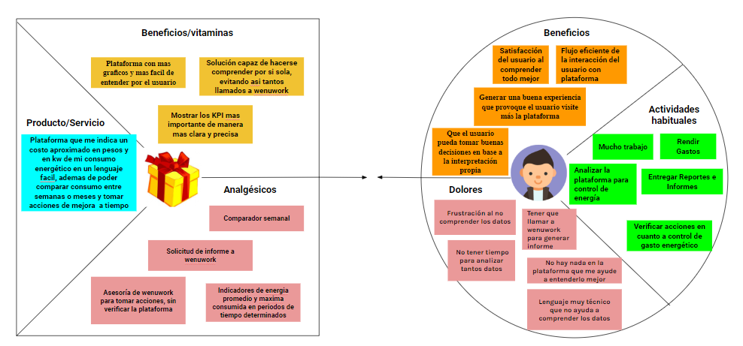
Propuesta de Valor de Canvas

Slide 6
USER PERSONS
Se definieron 3 arquetipos de personas

Slide 7

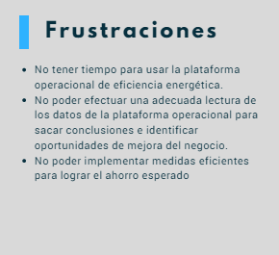

Slide 8
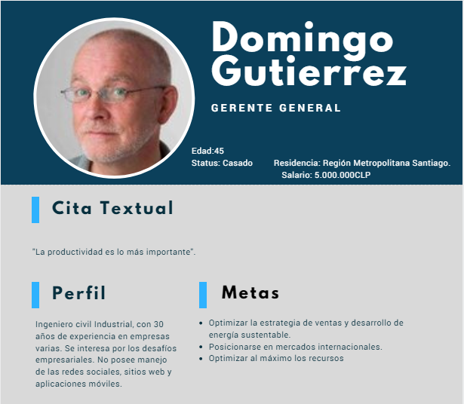
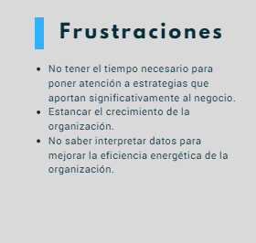

Slide 9

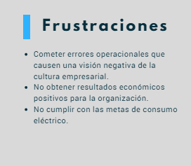

Slide 10
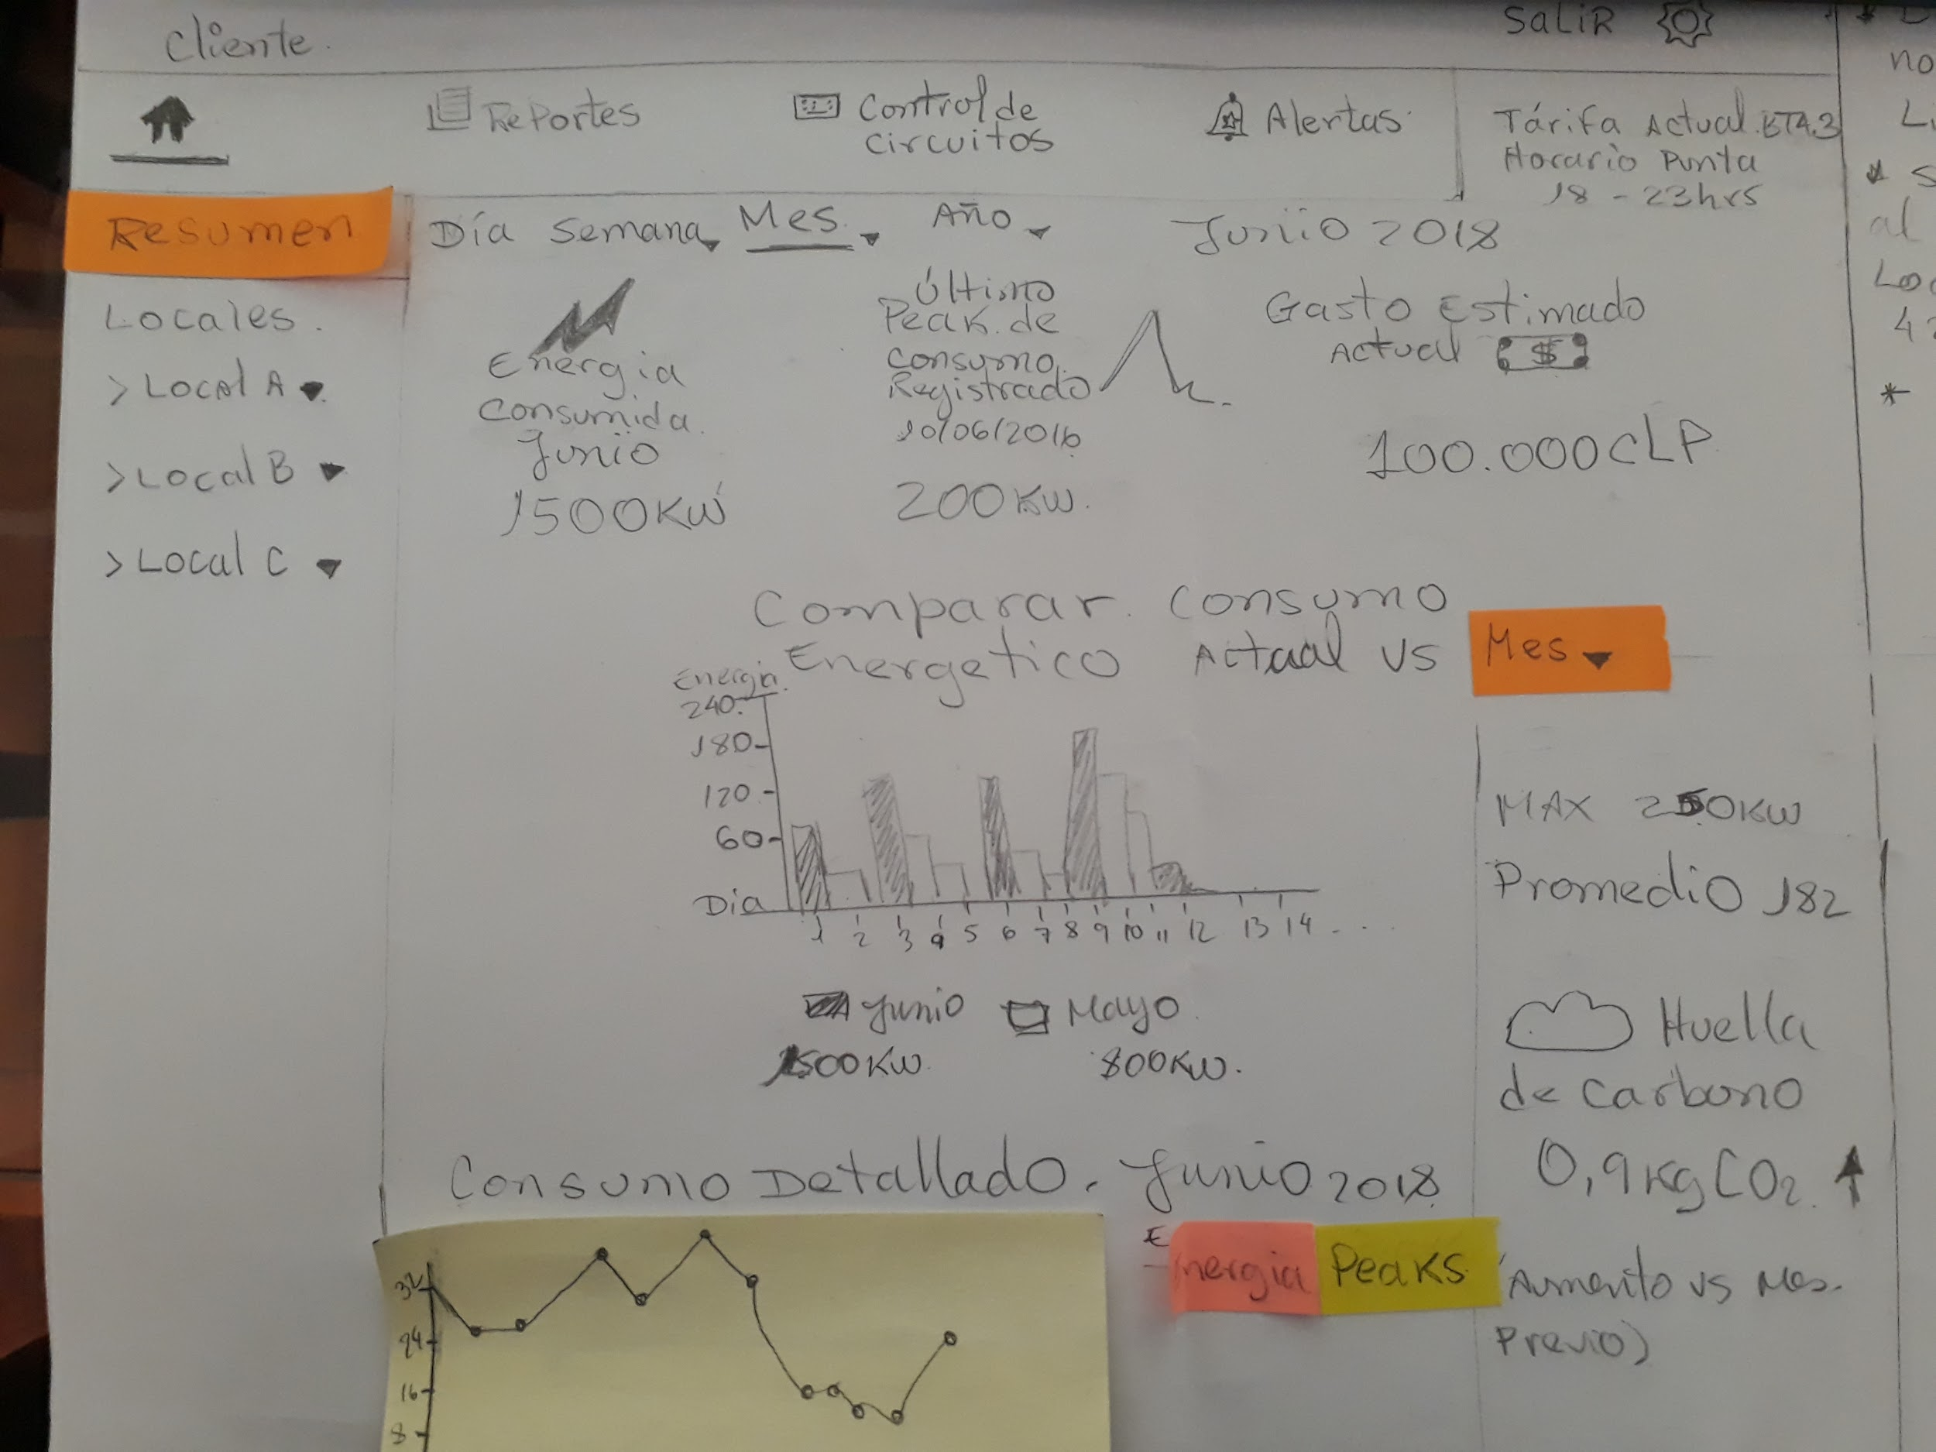
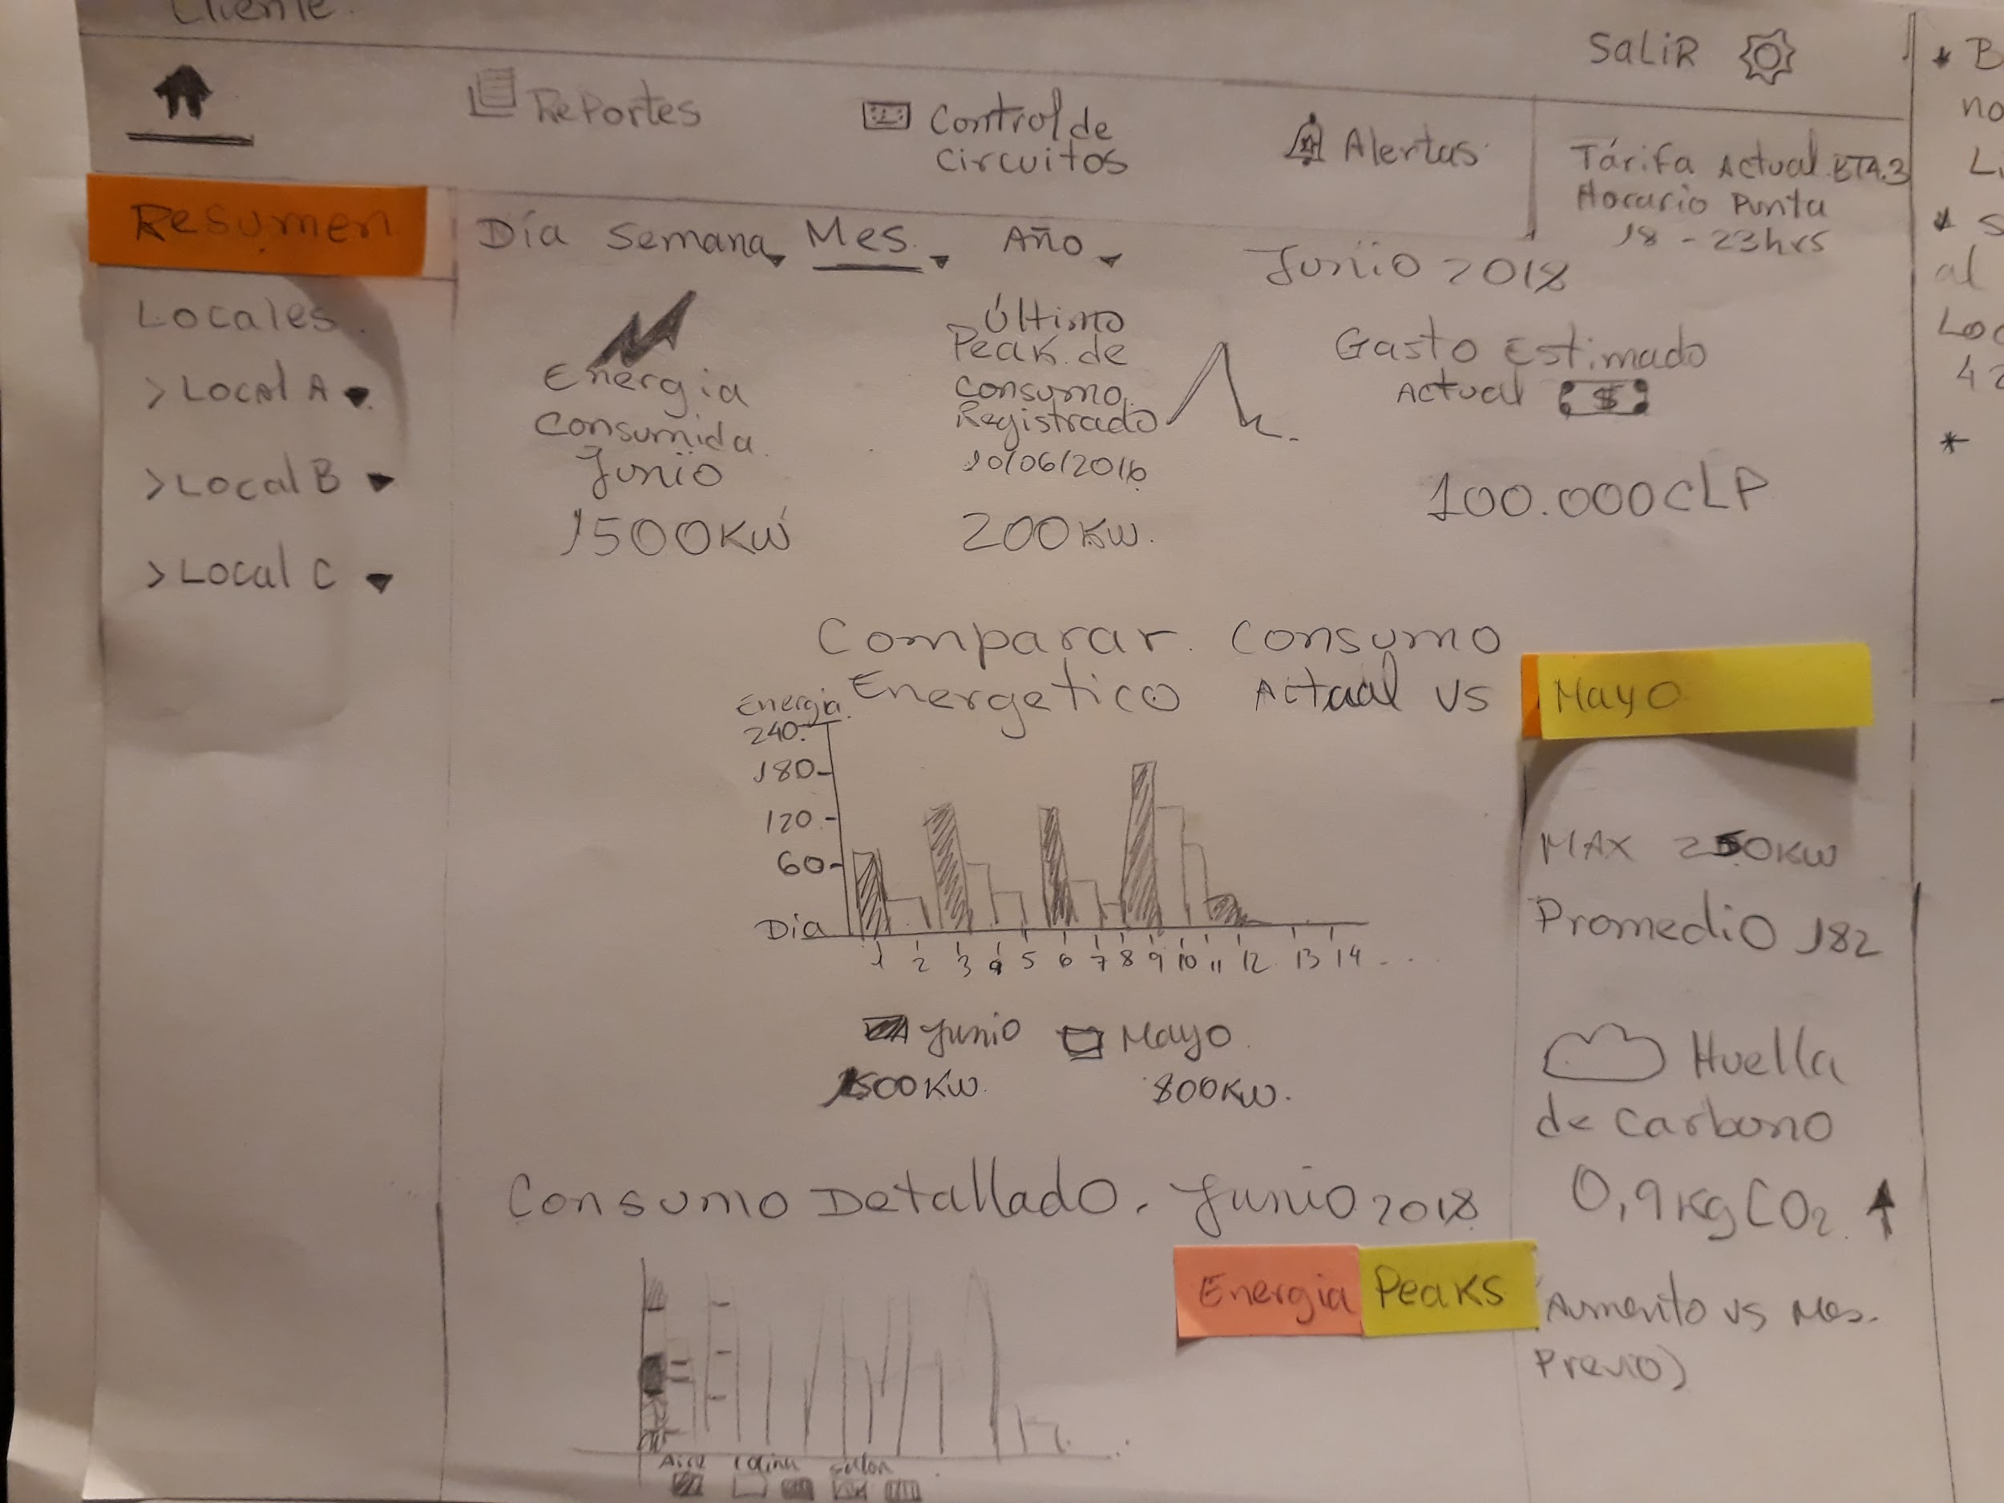
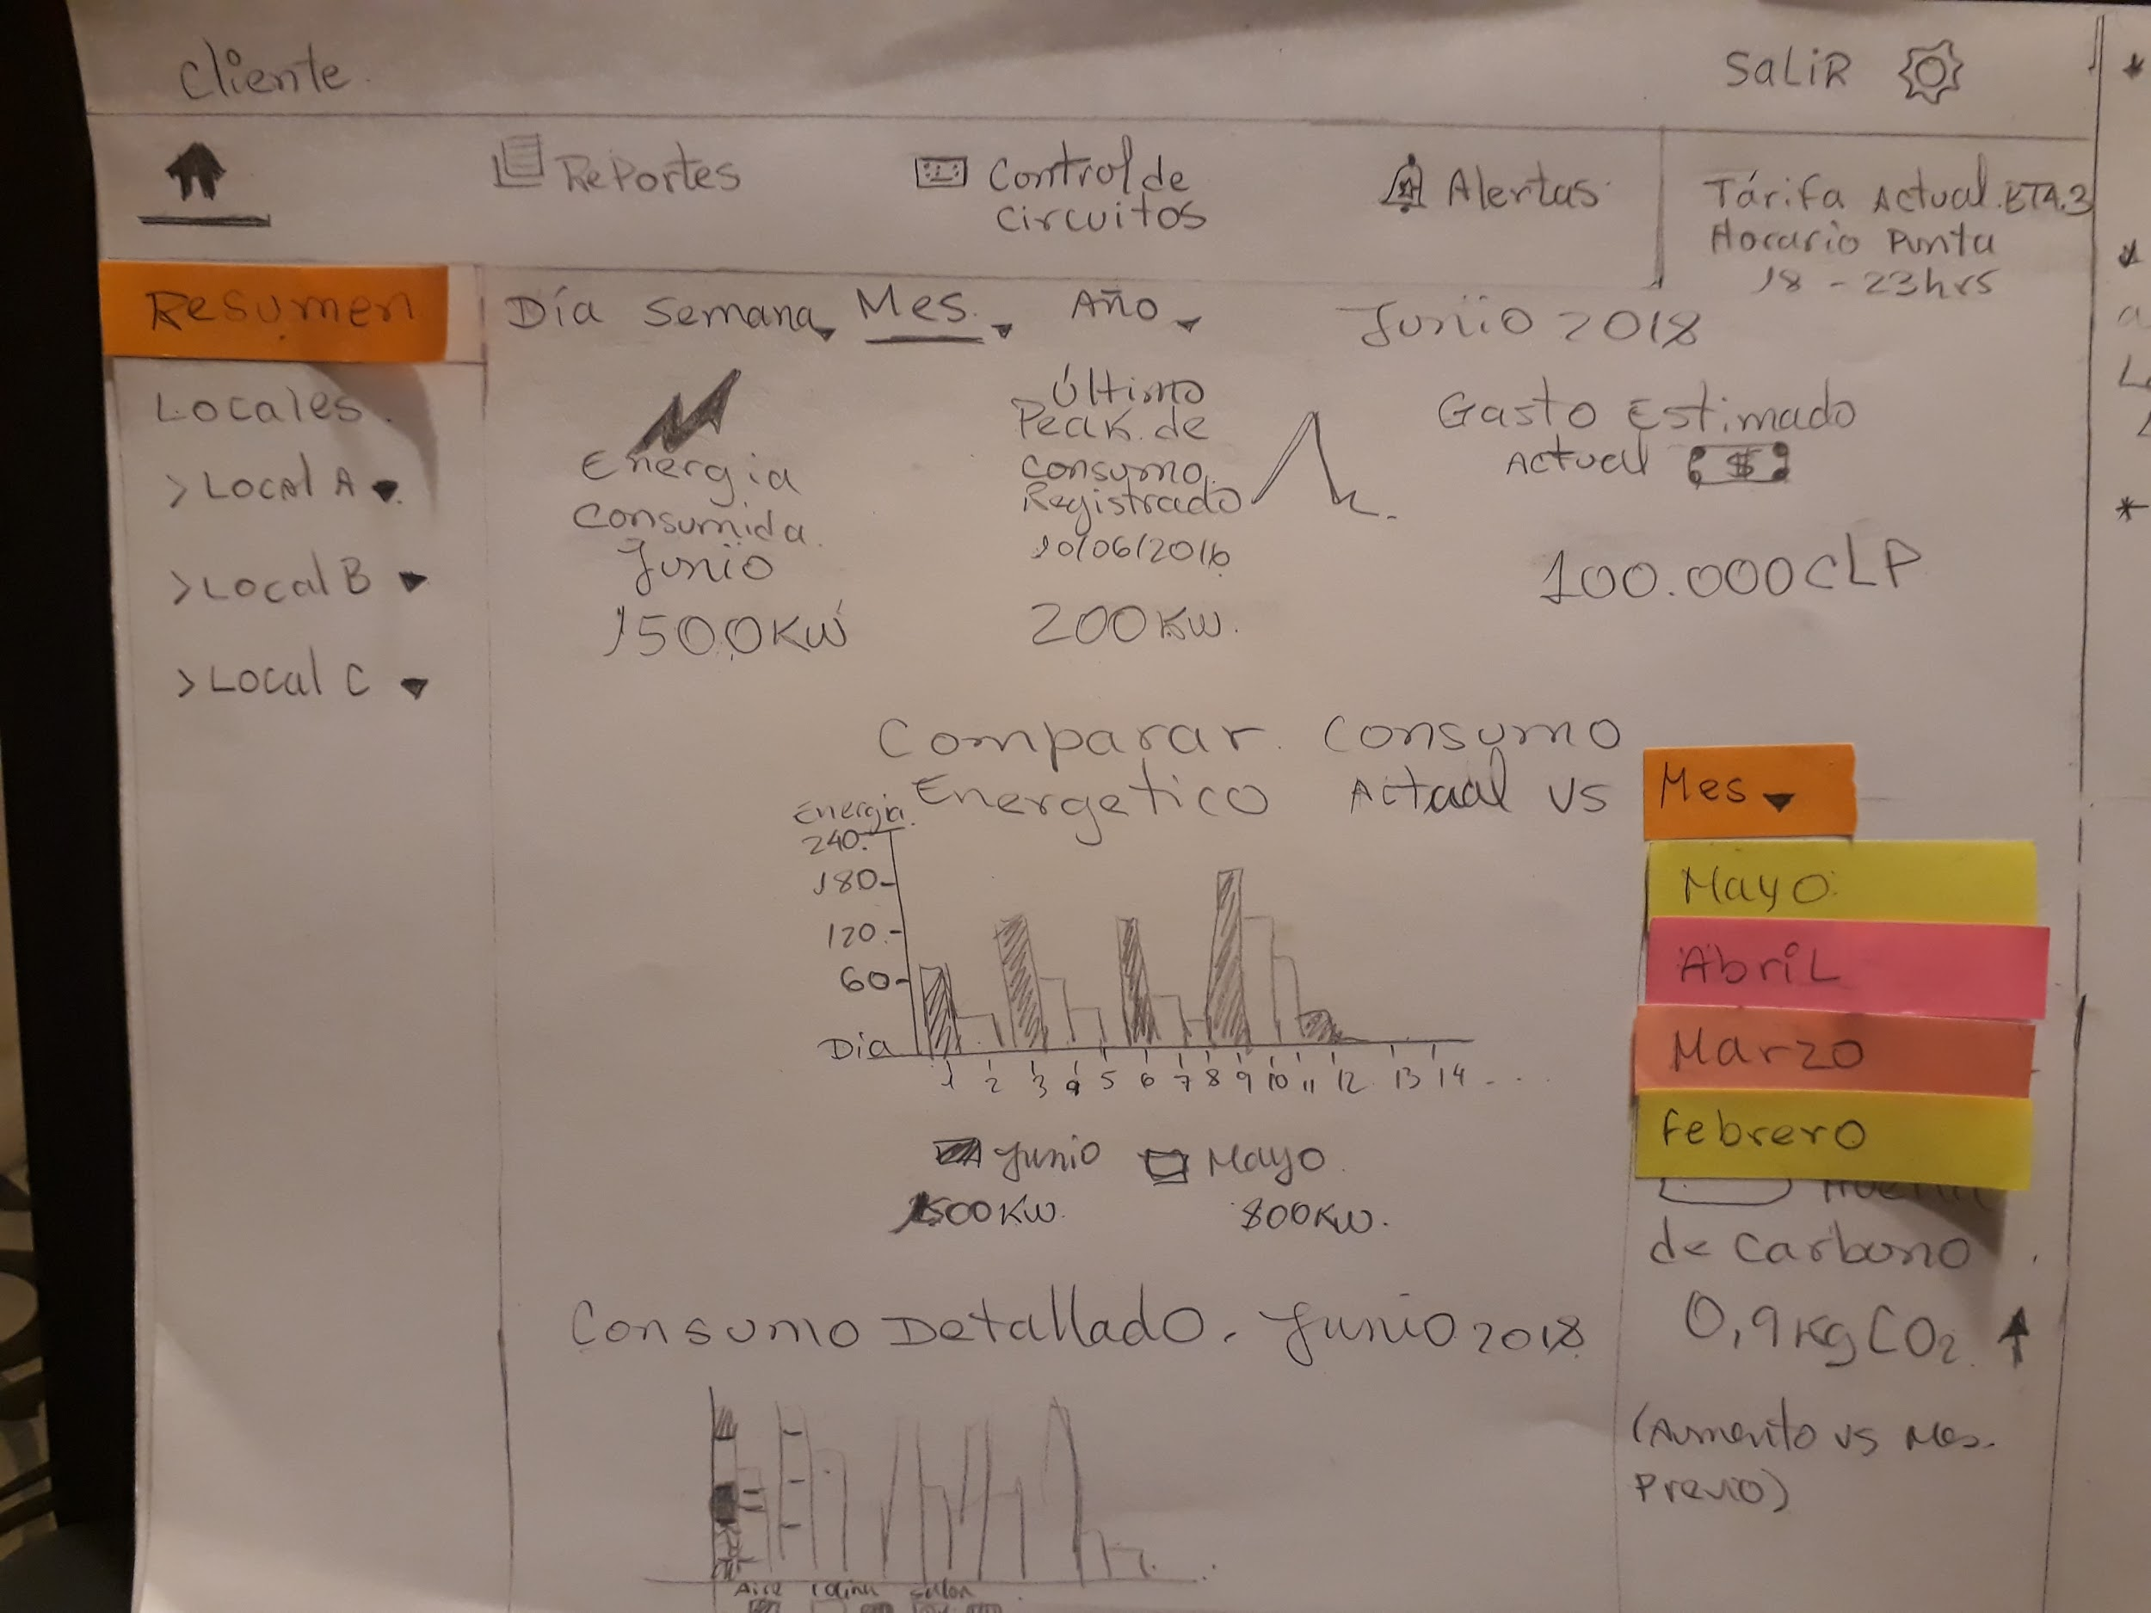
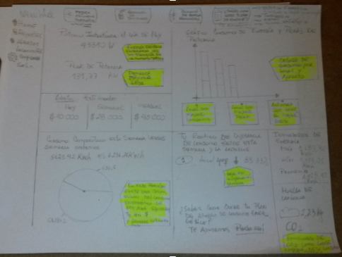
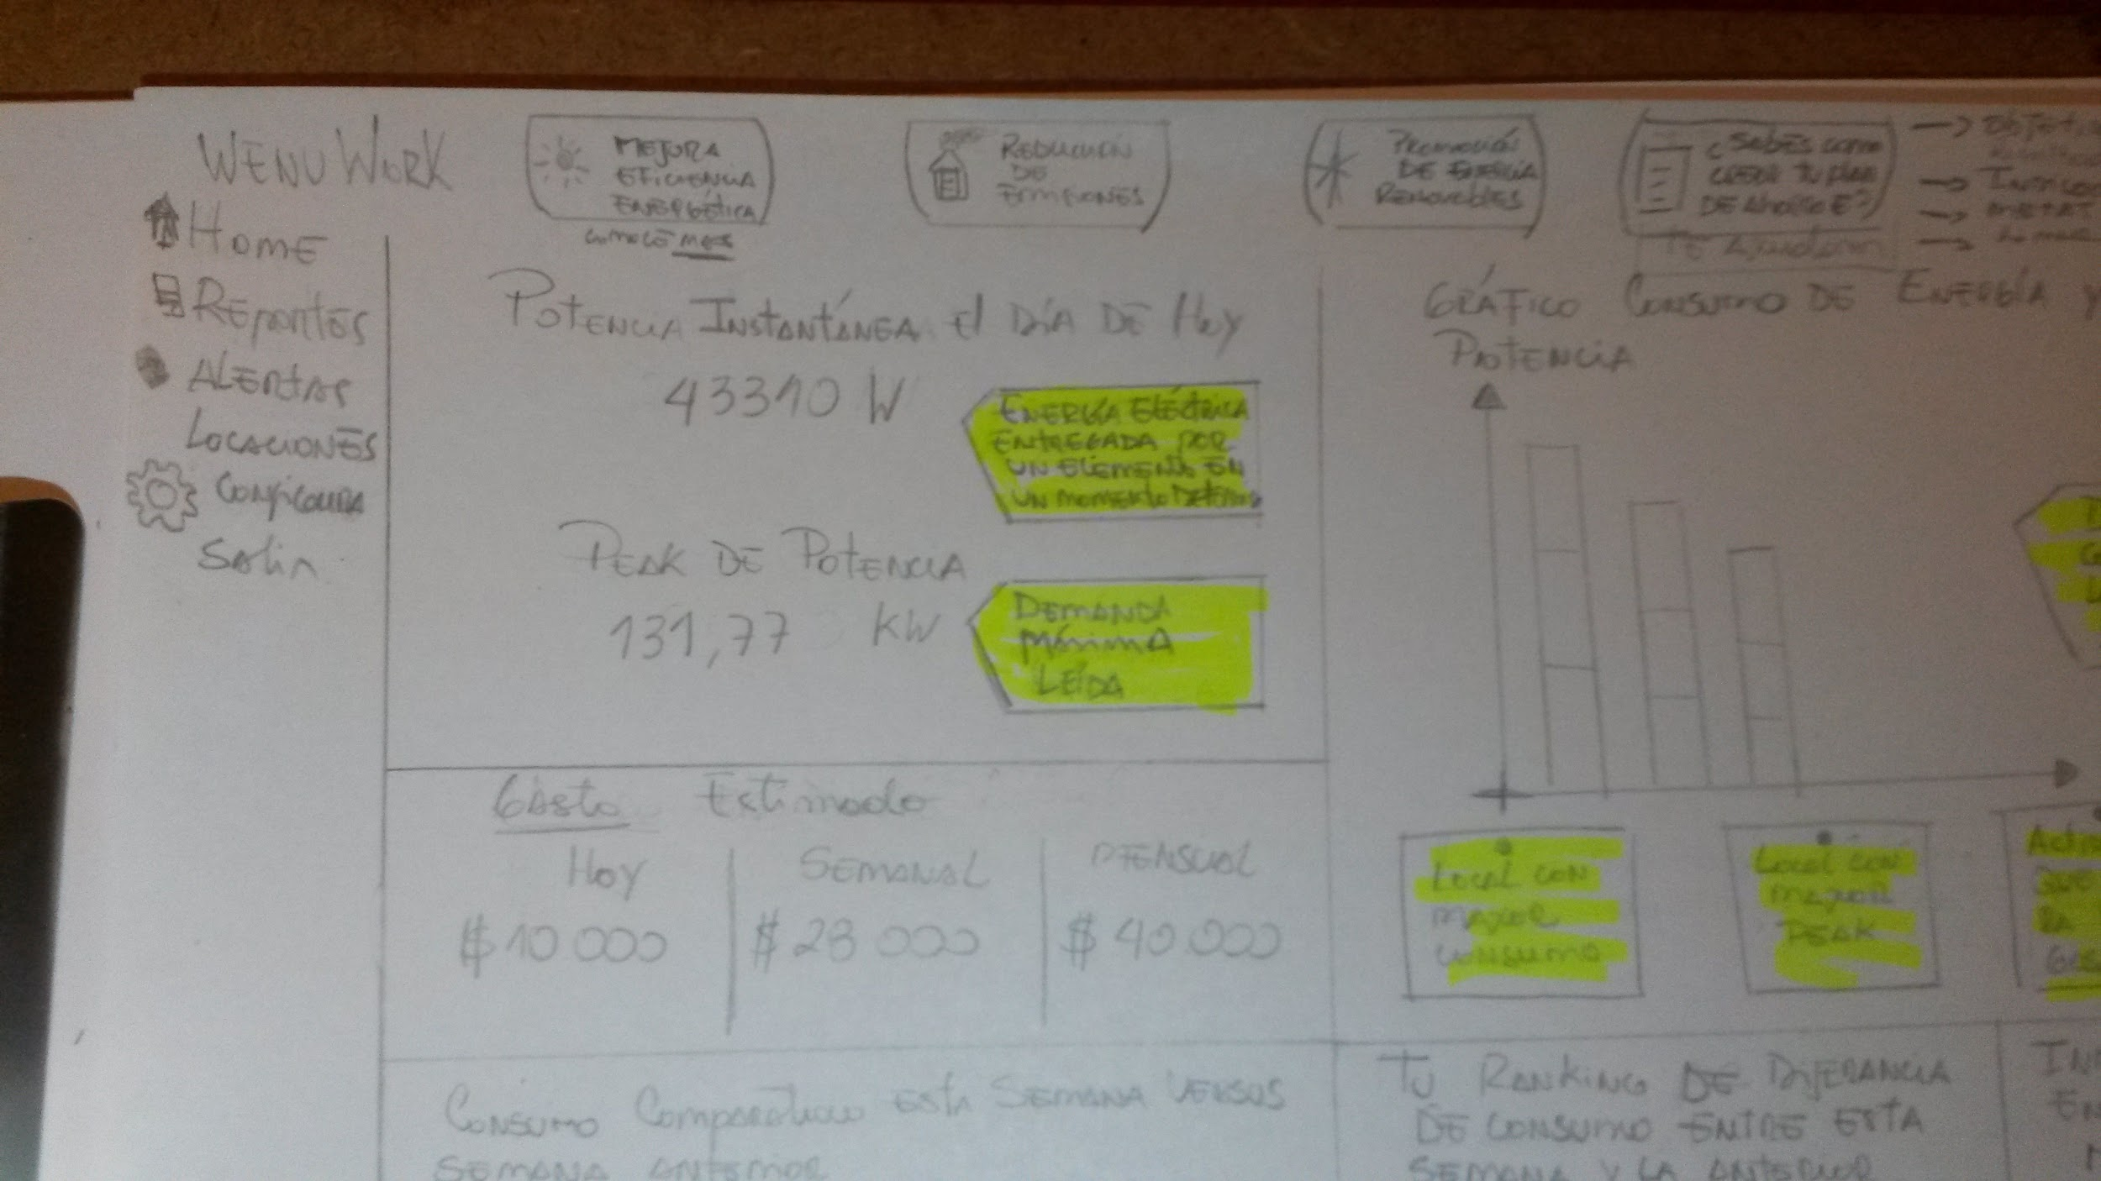
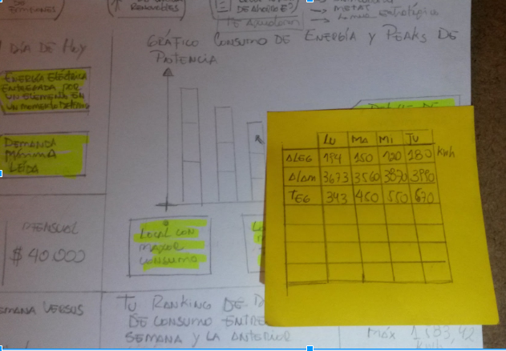
Primeros prototipos en papel

Slide 11
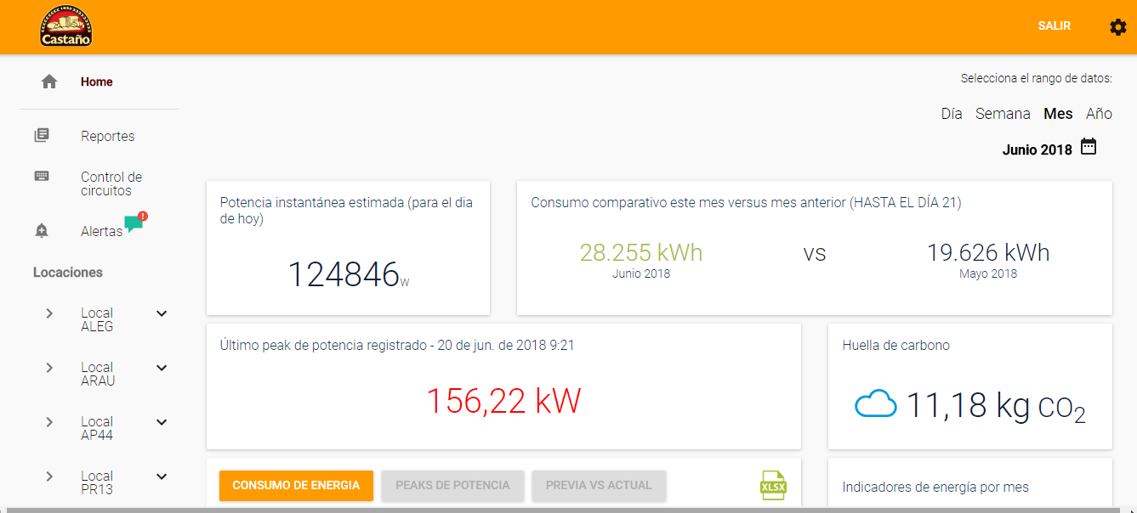
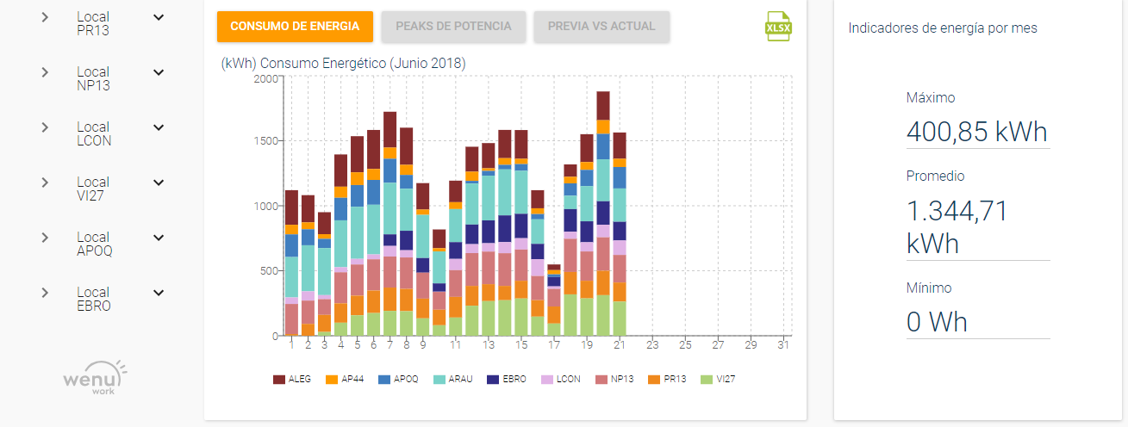
Diseño Actual

Slide 12
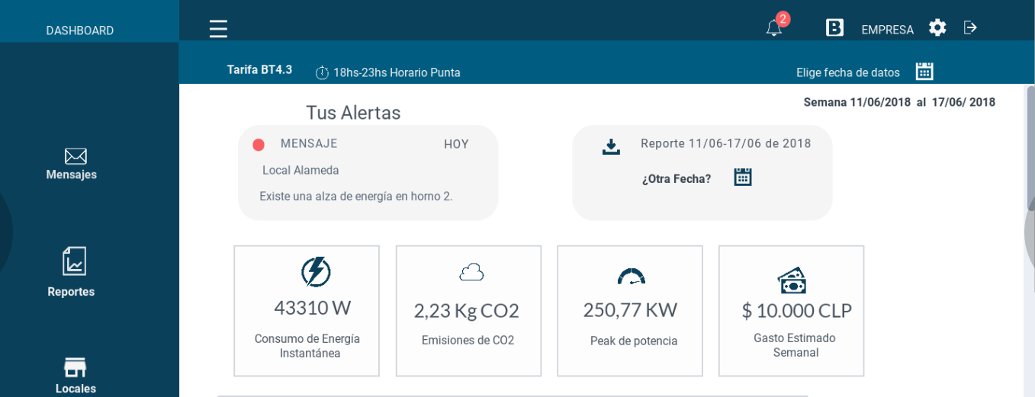
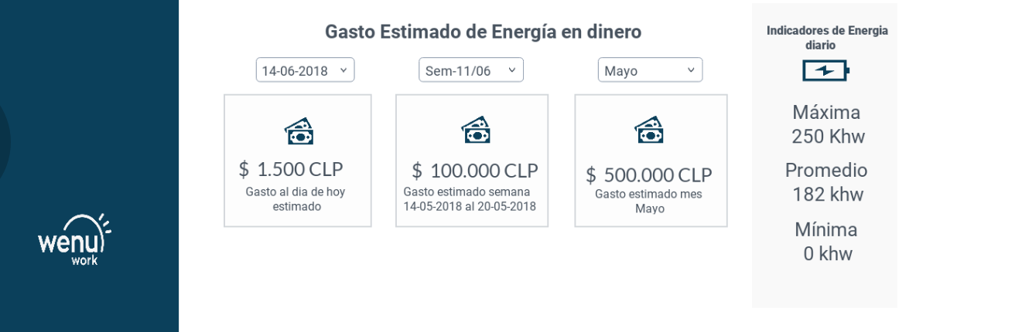
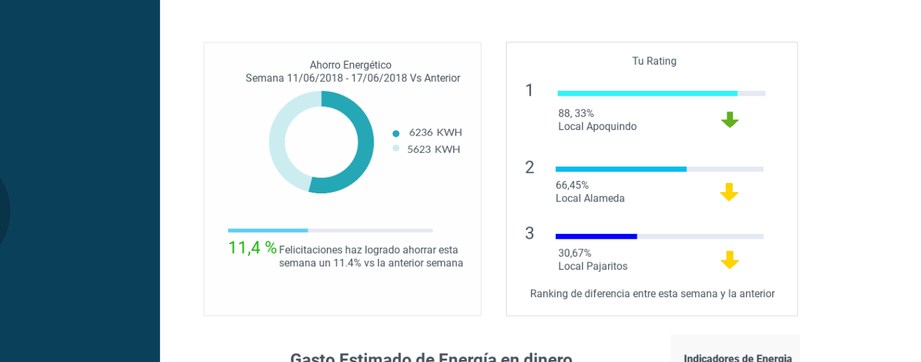
MEJORAS

Slide 13
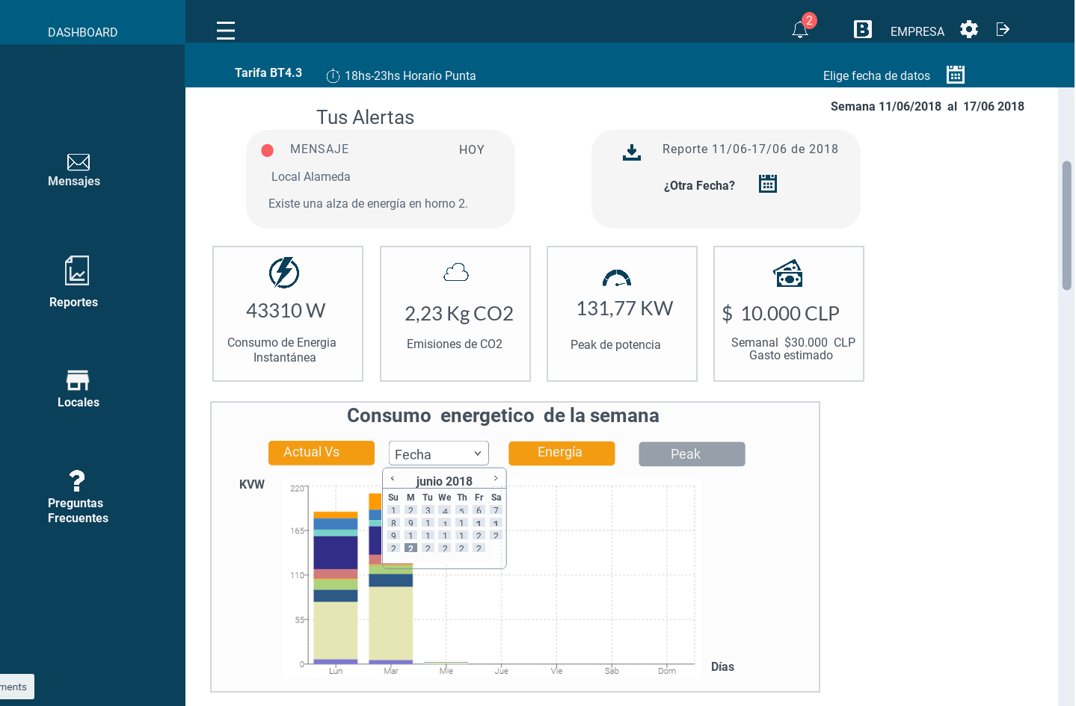
Prototipo
https://marvelapp.com/38f12d9

Slide 14

El futuro de la solución
Una plataforma en constante retroalimentación con el usuario y evolución, para que le entregue cada día más herramientas y kpi´s importantes para la toma de decisiones y acciones que ayuden al usuario a mejorar su ahorro energético el cual supone también uno económico, ádemas de unificar las dos plataformas actuales en una sola, para agilizar la consulta al usuario.

